Slide 1
大数の法則
第5章（pp. 57）

Slide 2
確率変数の期待値

Slide 3
（１）確率変数の関数

Slide 4
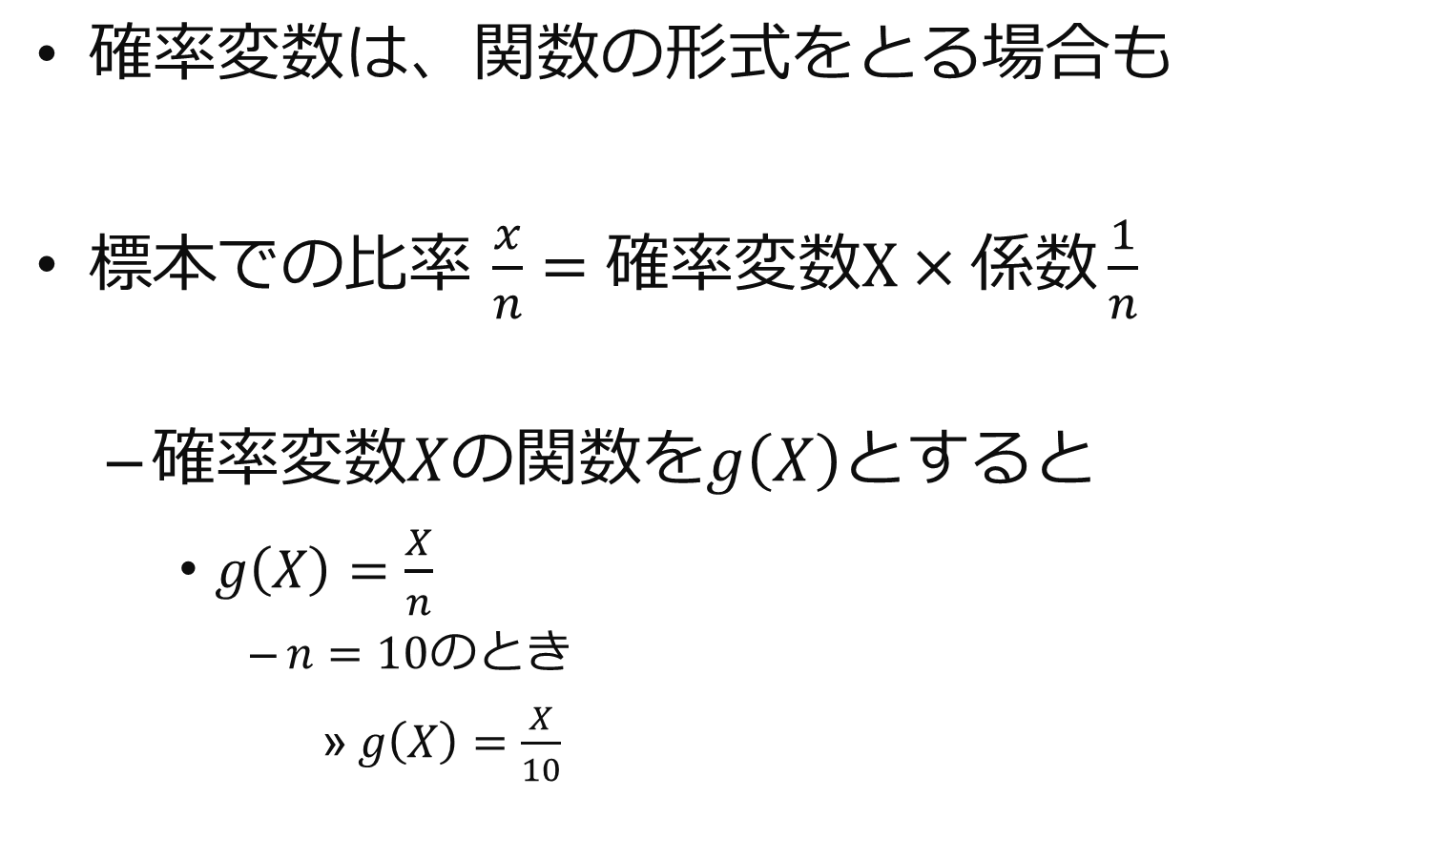
確率変数の関数
確率変数は、関数の形式をとる場合も
標本での比率 $\frac{x}{n}=確率変数X×係数\frac{1}{n}$
確率変数$X$の関数を$g\left(X\right)$とすると
$g\left(X\right)=\frac{X}{n}$
$n=10$のとき
$g\left(X\right)=\frac{X}{10}$

Slide 5
（２）期待値の定義

Slide 6
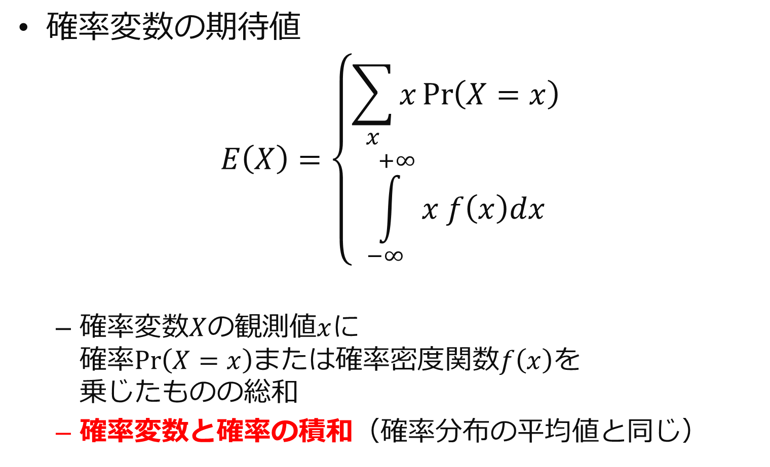
確率変数の期待値
確率変数の期待値
$$E\left(X\right)=\left\{\begin{aligned}\sum_{x}{x\operatorname{Pr}\left(X=x\right)} \\ \int_{−∞}^{+∞}{x f\left(x\right)dx}\end{aligned}\right.$$
確率変数$X$の観測値$x$に 確率$\operatorname{Pr}\left(X=x\right)$または確率密度関数$f\left(x\right)$を 乗じたものの総和
確率変数と確率の積和（確率分布の平均値と同じ）

Slide 7
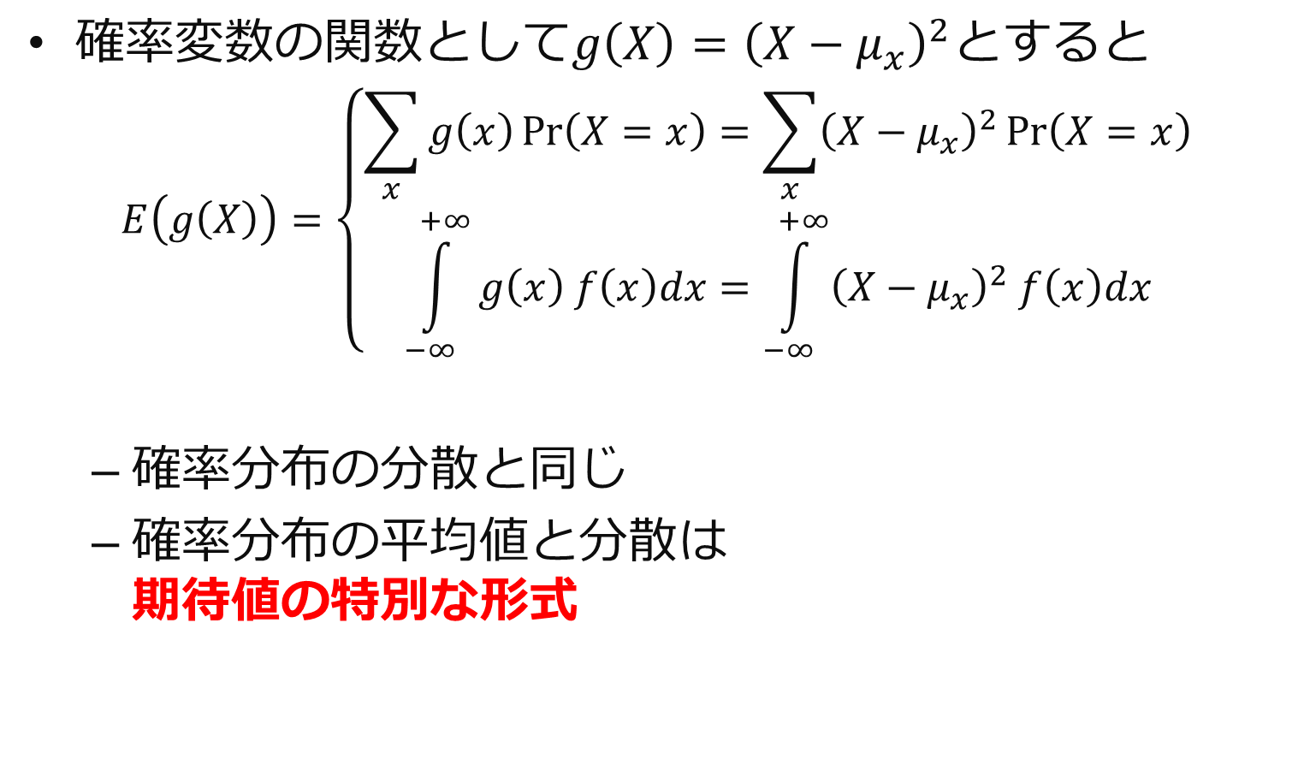
確率変数の分散
確率変数の関数として$g\left(X\right)={\left(X−μ_{x}\right)}^{2}$とすると
$$E\left(g\left(X\right)\right)=\left\{\begin{aligned}\sum_{x}{g\left(x\right)\operatorname{Pr}\left(X=x\right)}=\sum_{x}{{\left(X−μ_{x}\right)}^{2}\operatorname{Pr}\left(X=x\right)} \\ \int_{−∞}^{+∞}{g\left(x\right) f\left(x\right)dx}=\int_{−∞}^{+∞}{{\left(X−μ_{x}\right)}^{2} f\left(x\right)dx}\end{aligned}\right.$$
確率分布の分散と同じ
確率分布の平均値と分散は 期待値の特別な形式

Slide 8
（３）期待値の基本的な性質

Slide 9


期待値の基本的な性質①
$X$と$Y$ ：確率変数
$a$と$b$ ：定数
$$E\left(aX+b\right)=aE\left(X\right)+b$$
定数（$a$と$b$）は確率変数ではないので 対応する確率は存在しない

Slide 10
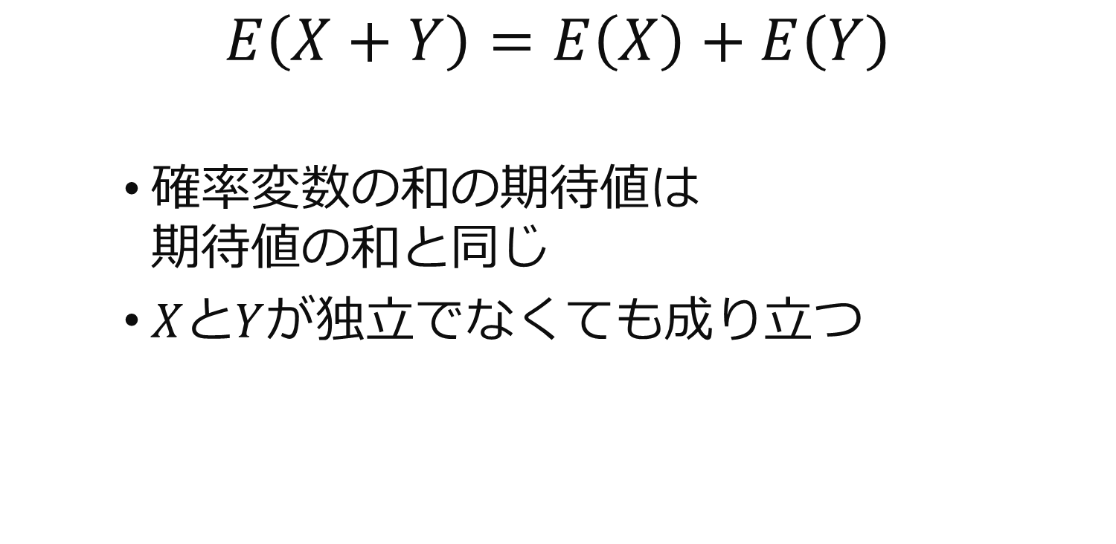
期待値の基本的な性質②
$X$と$Y$ ：確率変数
$a$と$b$ ：定数
$$E\left(X+Y\right)=E\left(X\right)+E\left(Y\right)$$
確率変数の和の期待値は 期待値の和と同じ
$X$と$Y$が独立でなくても成り立つ

Slide 11

期待値の基本的な性質③
$X$と$Y$ ：確率変数
$a$と$b$ ：定数
$$Var\left(aX+b\right)=a^{2}Var\left(X\right)$$
分散は散らばりを表すため 定数$b$が加えられても分散は変わらない

Slide 12
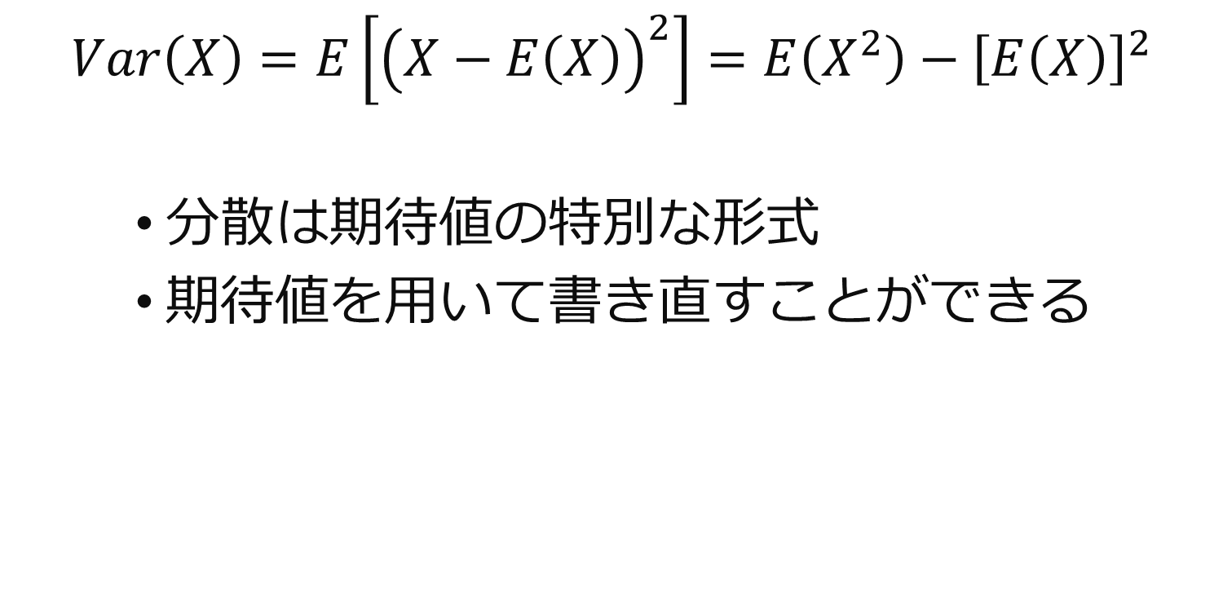
期待値の基本的な性質④
$X$と$Y$ ：確率変数
$a$と$b$ ：定数
$$Var\left(X\right)=E\left[{\left(X−E\left(X\right)\right)}^{2}\right]=E\left(X^{2}\right)−{\left[E\left(X\right)\right]}^{2}$$
分散は期待値の特別な形式
期待値を用いて書き直すことができる

Slide 13

期待値の基本的な性質⑤
$X$と$Y$ ：確率変数
$a$と$b$ ：定数
$$E\left(XY\right)=E\left(X\right)E\left(Y\right)$$
$X$と$Y$が独立である場合のみ成り立つ

Slide 14

期待値の基本的な性質⑥
$X$と$Y$ ：確率変数
$a$と$b$ ：定数
$$Var\left(X+Y\right)=Var\left(X\right)+Var\left(Y\right)$$
$X$と$Y$が独立である場合のみ成り立つ

Slide 15
（４）二項分布にしたがう確率変数の期待値

Slide 16
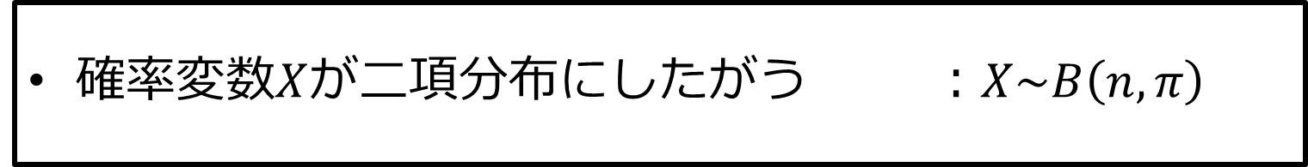

二項分布にしたがう確率変数の期待値
確率変数$X$が二項分布にしたがう ：$X\sim B\left(n, π\right)$
期待値
$$E\left(X\right)=nπ$$
分散
$$Var\left(X\right)=nπ\left(1−π\right)$$
！超重要！

Slide 17
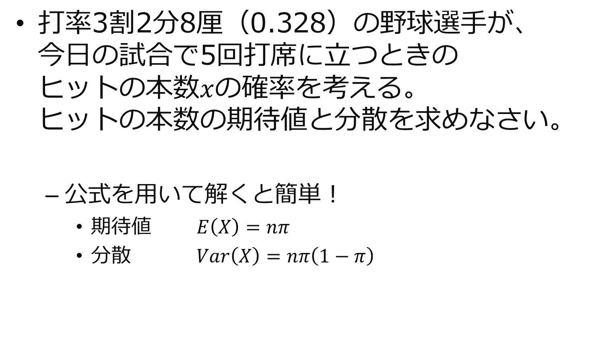
練習問題
打率3割2分8厘（0.328）の野球選手が、 今日の試合で5回打席に立つときの ヒットの本数$x$の確率を考える。 ヒットの本数の期待値と分散を求めなさい。
公式を用いて解くと簡単！
期待値 $E\left(X\right)=nπ$
分散 $Var\left(X\right)=nπ\left(1−π\right)$

Slide 18

（pp. 64）問題5-1
確率変数$X$が二項分布にしたがうとき 確率変数$X$の関数$g\left(X\right)=\frac{X}{n}$を確率変数$Y$とする
確率変数$Y$の期待値$E\left(Y\right)$と分散$Var\left(Y\right)$を求めよ
期待値の基本的性質aとcを使って解きます
基本的性質aより
$$E\left(Y\right)=E\left(\frac{X}{n}\right)=\frac{1}{n}E\left(X\right)=\frac{1}{n}nπ=π$$
基本的性質cより
$$Var\left(Y\right)=Var\left(\frac{X}{n}\right)=\frac{1}{n^{2}}Var\left(X\right)=\frac{1}{n^{2}}nπ\left(1−π\right)=\frac{1}{n}π\left(1−π\right)$$

Slide 19
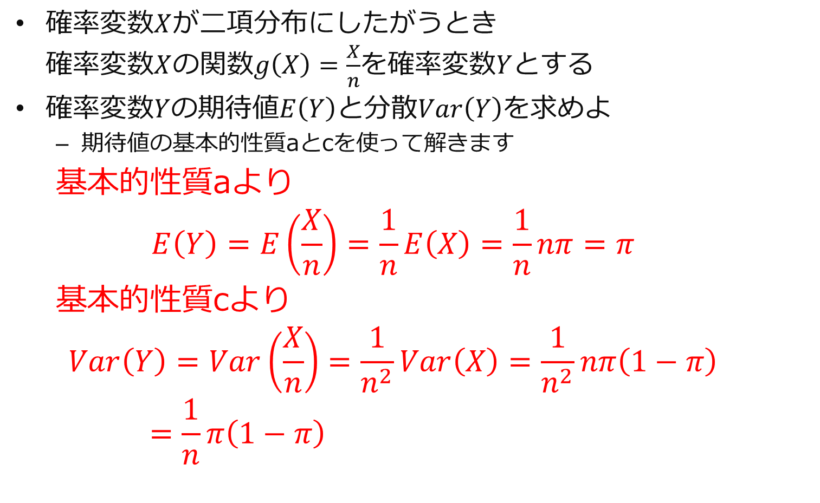
（pp. 64）問題5-1
確率変数$X$が二項分布にしたがうとき 確率変数$X$の関数$g\left(X\right)=\frac{X}{n}$を確率変数$Y$とする
確率変数$Y$の期待値$E\left(Y\right)$と分散$Var\left(Y\right)$を求めよ
期待値の基本的性質aとcを使って解きます
基本的性質aより
$$E\left(Y\right)=E\left(\frac{X}{n}\right)=\frac{1}{n}E\left(X\right)=\frac{1}{n}nπ=π$$
基本的性質cより
$$Var\left(Y\right)=Var\left(\frac{X}{n}\right)=\frac{1}{n^{2}}Var\left(X\right)=\frac{1}{n^{2}}nπ\left(1−π\right)=\frac{1}{n}π\left(1−π\right)$$

Slide 20

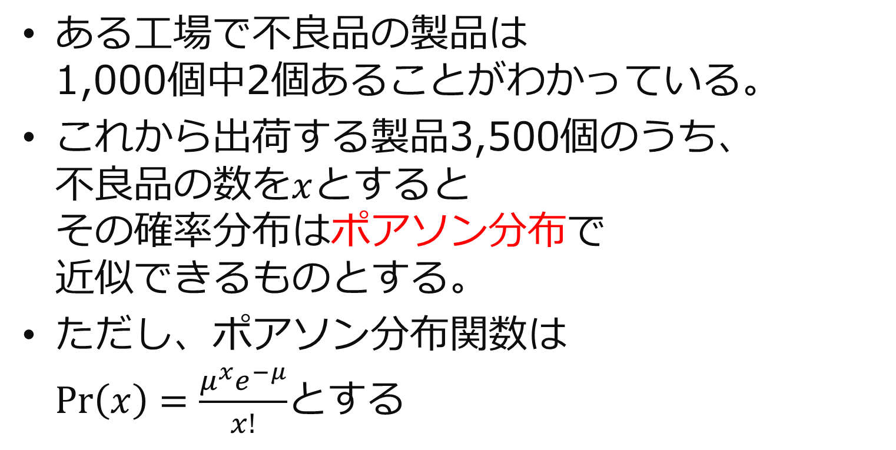
応用問題
大数の法則
標本の大きさ$n$を大きくすればするほど標本の状況は母集団の状況に近づく
ある工場で不良品の製品は 1,000個中2個あることがわかっている。
これから出荷する製品3,500個のうち、 不良品の数を$x$とすると その確率分布はポアソン分布で 近似できるものとする。
ただし、ポアソン分布関数は $\operatorname{Pr}\left(x\right)=\frac{μ^{x}e^{−μ}}{x!}$とする

Slide 21
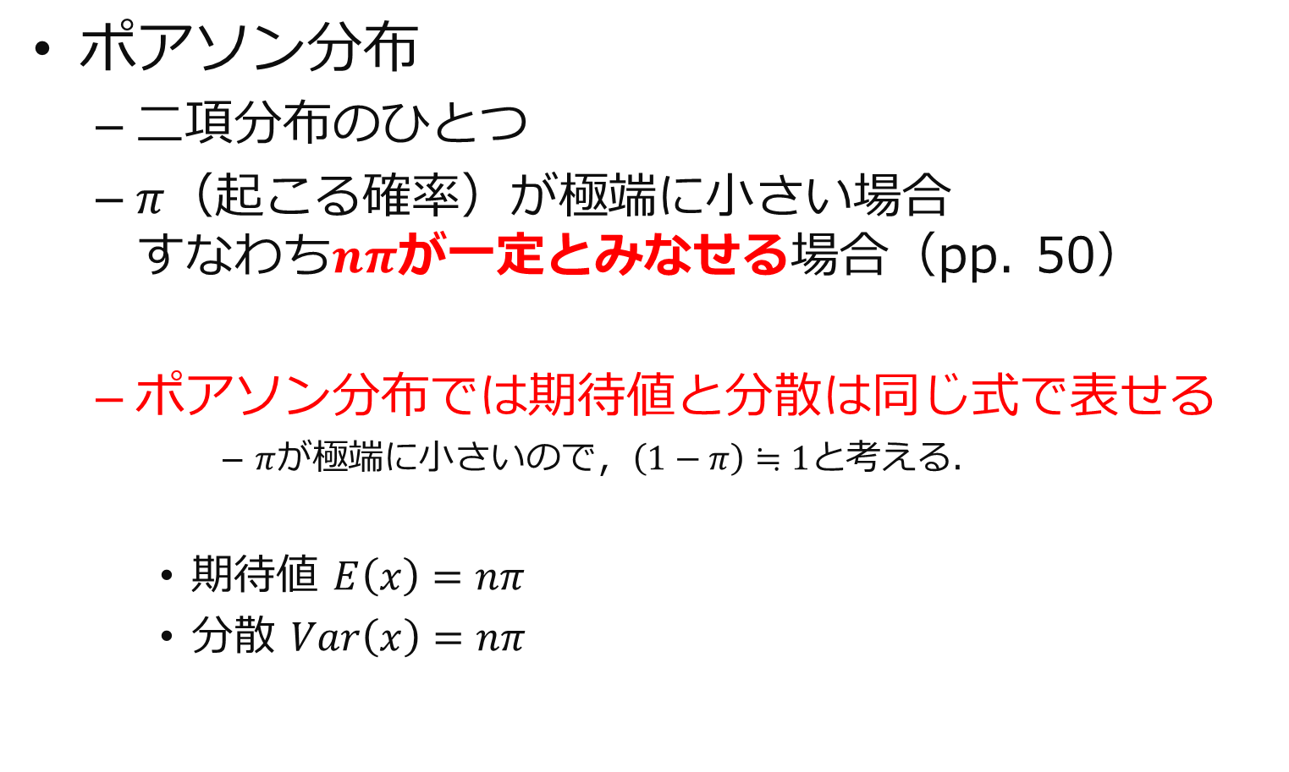
ポアソン分布の期待値と分散
ポアソン分布
二項分布のひとつ
$π$（起こる確率）が極端に小さい場合 すなわち$nπ$が一定とみなせる場合（pp. 50）
ポアソン分布では期待値と分散は同じ式で表せる
$π$が極端に小さいので，$\left(1−π\right)≒1$と考える．
期待値 $E\left(x\right)=nπ$
分散 $Var\left(x\right)=nπ$

Slide 22
応用問題
期待値と分散
確率分布関数

Slide 23
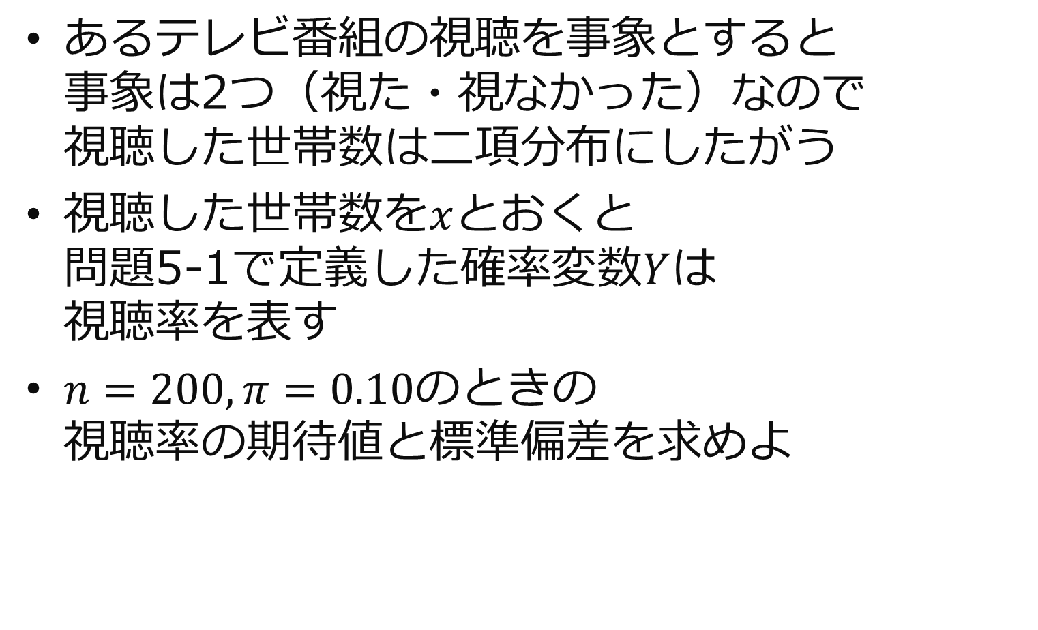
（pp. 65）問題5-2
あるテレビ番組の視聴を事象とすると 事象は2つ（視た・視なかった）なので 視聴した世帯数は二項分布にしたがう
視聴した世帯数を$x$とおくと 問題5-1で定義した確率変数$Y$は 視聴率を表す
$n=200, π=0.10$のときの 視聴率の期待値と標準偏差を求めよ

Slide 24
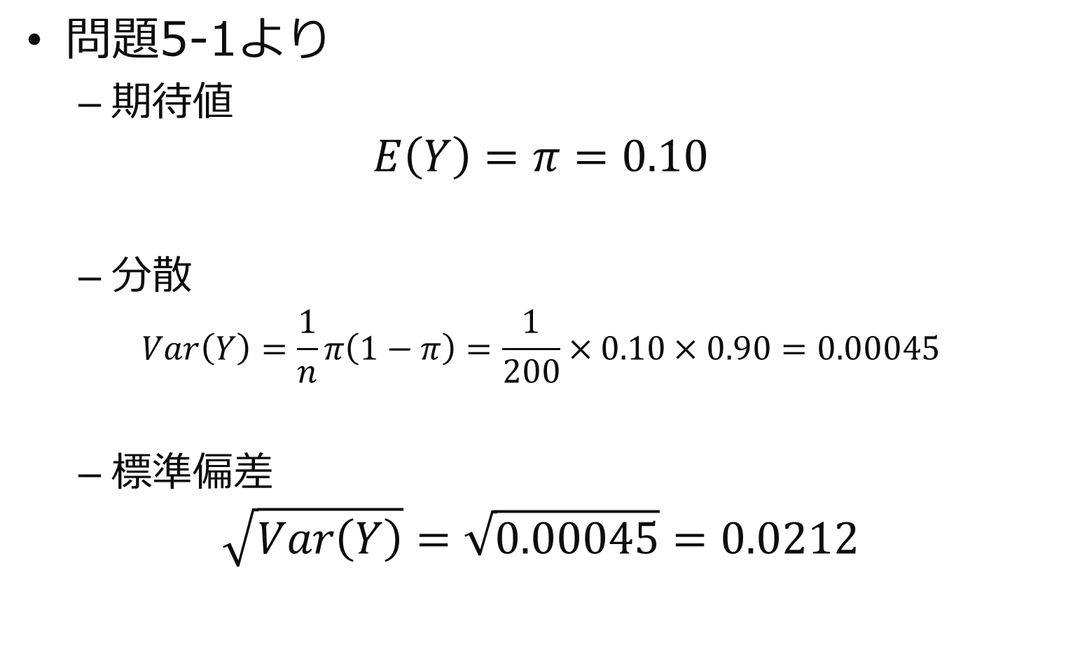
（pp. 65）問題5-2
問題5-1より
期待値
$$E\left(Y\right)=π=0.10$$
分散
$$Var\left(Y\right)=\frac{1}{n}π\left(1−π\right)=\frac{1}{200}×0.10×0.90=0.00045$$
標準偏差
$$\sqrt{Var\left(Y\right)}=\sqrt{0.00045}=0.0212$$

Slide 25
大数の法則

Slide 26
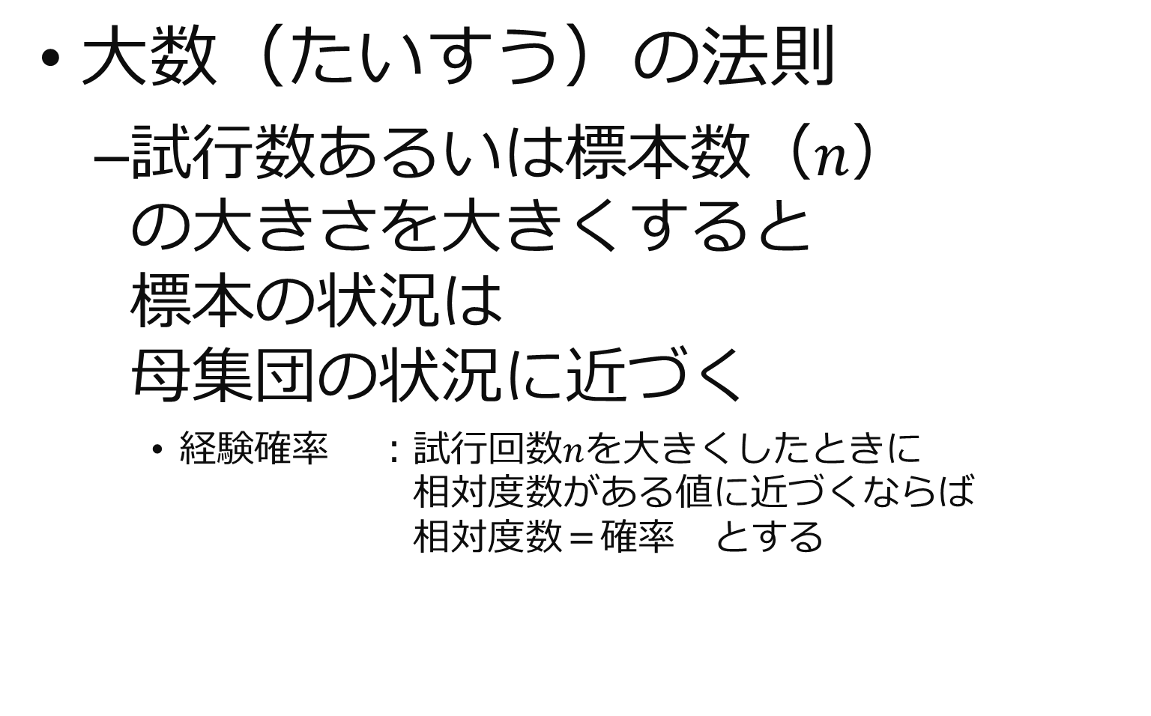
大数の法則
大数（たいすう）の法則
試行数あるいは標本数（$n$） の大きさを大きくすると 標本の状況は 母集団の状況に近づく
経験確率 ：試行回数$n$を大きくしたときに 相対度数がある値に近づくならば 相対度数＝確率 とする
！超重要！

Slide 27

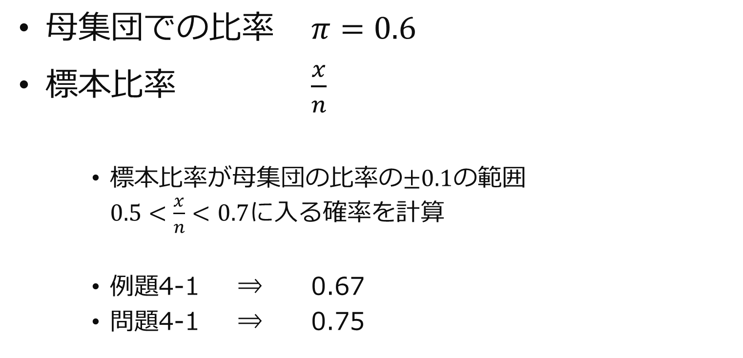
大数の法則の事例
教科書 pp. 48 例題4-1 標本数$n=10$
教科書 pp. 49 問題4-1 標本数$n=20$
母集団での比率 $π=0.6$
標本比率 $\frac{x}{n}$
標本比率が母集団の比率の$±0.1$の範囲 $0.5<\frac{x}{n}<0.7$に入る確率を計算
例題4-1 ⇒ 0.67
問題4-1 ⇒ 0.75
標本比率が 母集団の比率に 近づく可能性

Slide 28
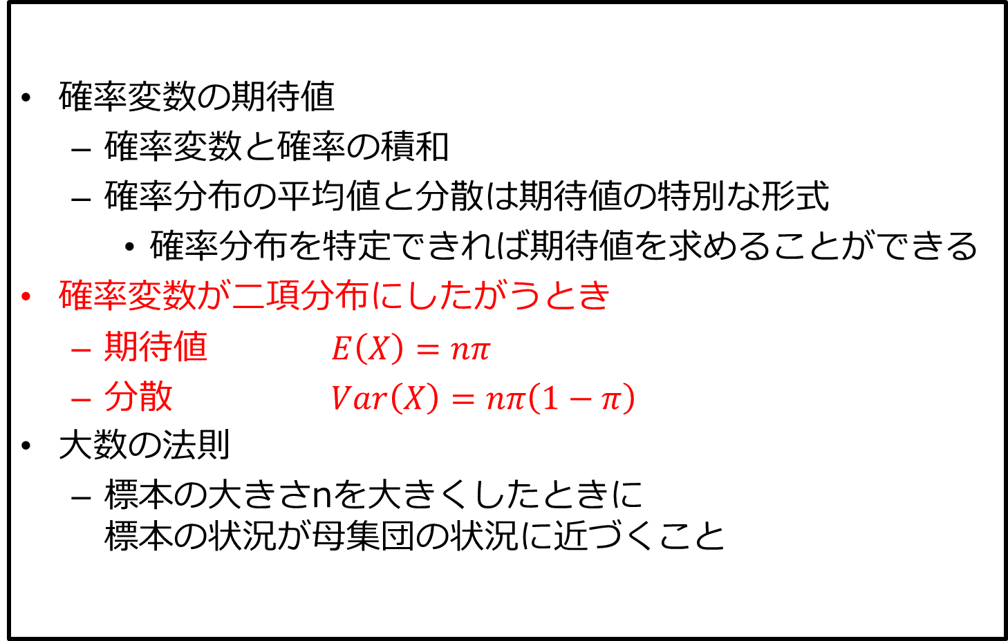
第5章のまとめ
確率変数の期待値
確率変数と確率の積和
確率分布の平均値と分散は期待値の特別な形式
確率分布を特定できれば期待値を求めることができる
確率変数が二項分布にしたがうとき
期待値 $E\left(X\right)=nπ$
分散 $Var\left(X\right)=nπ\left(1−π\right)$
大数の法則
標本の大きさnを大きくしたときに 標本の状況が母集団の状況に近づくこと

